Slide 1
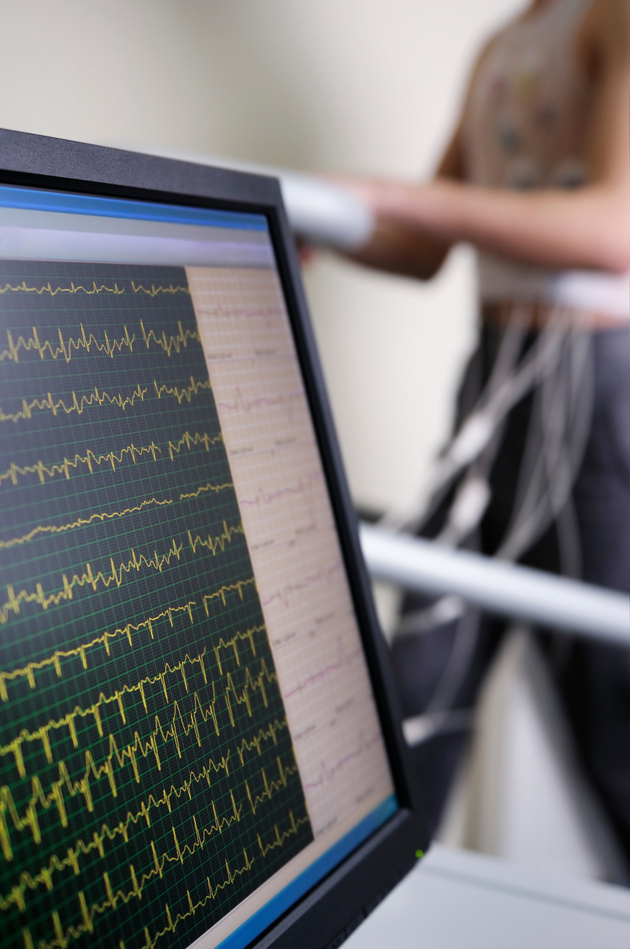

Gabriel Parisotto
Arthur de Sá Ferreira
Reabilitação Cardíaca
E-book
06/04/2024

